Slide 1
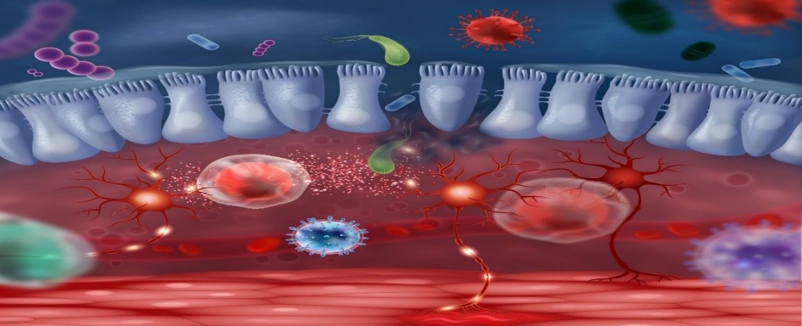
Повышенная проницаемость слизистой как единый патогенетический механизм у пациентов с заболеваниями желудочно-кишечного тракта
Агафонова Н.А.
Кафедра гастроэнтерологии и диетологии ФДПО
Российский национальный исследовательский
университет им. Н.И. Пирогова
«Практическая гастроэнтерология»
27.05.2020

Slide 2
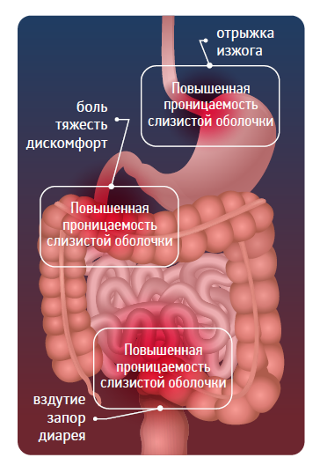
Различные симптомы со стороны ЖКТ возникают в ответ на повышение проницаемости слизистой оболочки под воздействием факторов агрессии
Экзогенные
Раздражающие компоненты пищи
Лекарства (НПВС, ГКС, антикоагулянты, цитостатики, противоопухолевые)
Helicobacter pylori, вирусы, этанол
Эндогенные
(внутрипросветные)
Соляная кислота
Пепсин
Кишечный дисбиоз / СИБР
Деконъюгированные желчные кислоты, лизолецитин
Гематогенные
Провоспалительные и вазоактивные медиаторы
Продукты нарушенных метаболических процессов (мочевина, мочевая кислота др.)
Токсические субстанции, поступающие в организм, минуя ЖКТ
Яковенко А.В., Григорьев П.Я., Яковенко Э.П. и др. Цитопротекторы в терапии заболеваний желудка. Оптимальный подход к выбору препарата // Экспериментальная и клиническая гастроэнтерология. – 2006. – №2. – с.1–4. (с изь. и доп.)

Slide 3
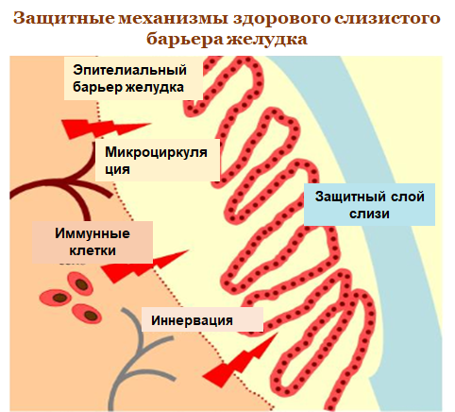
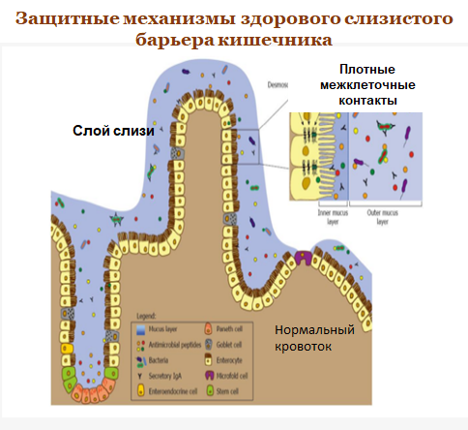
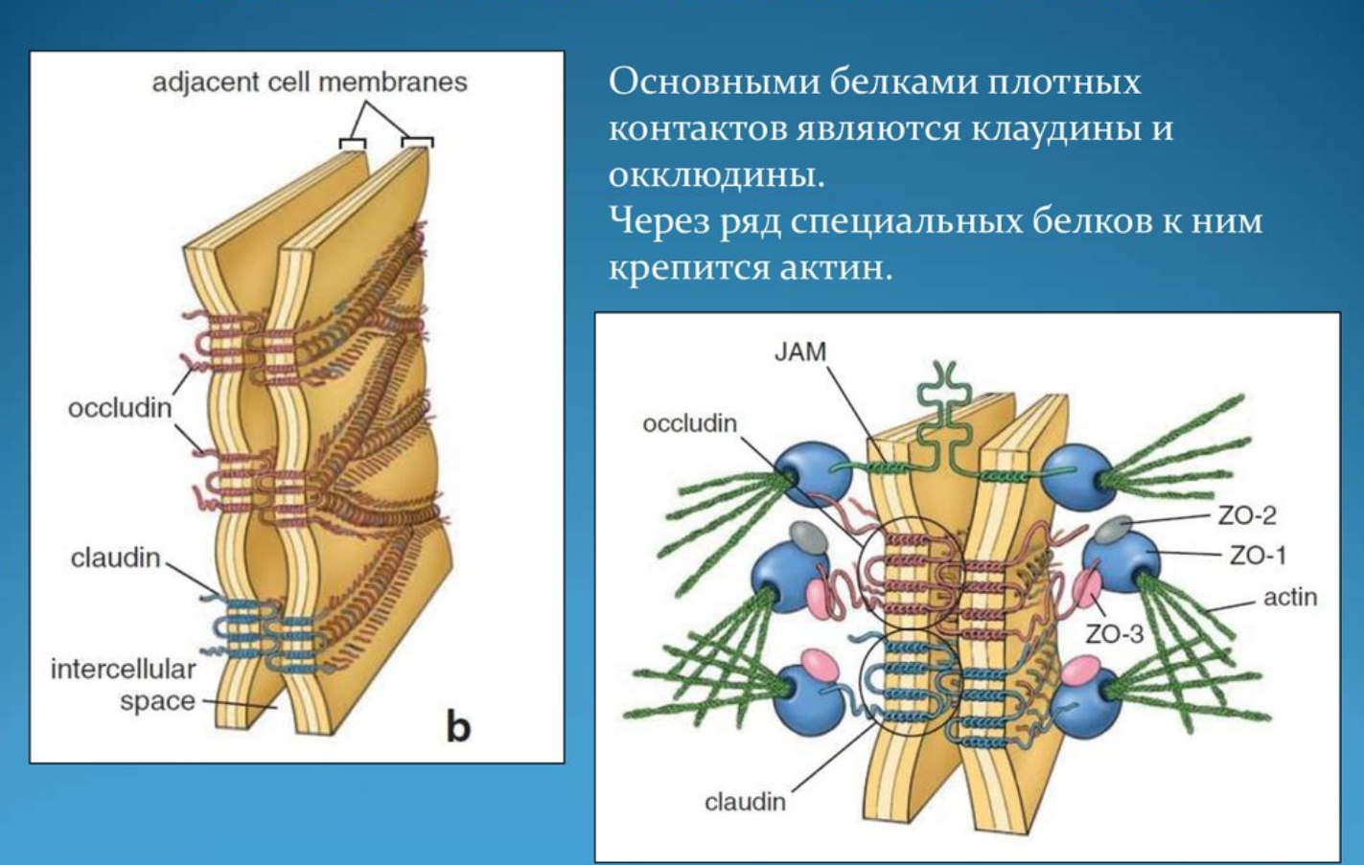
Слизистая оболочка как желудка, так и кишечника, обладает тремя естественными уровнями защиты от воздействия агрессивных факторов
Преэпителиальная:
слой слизи и бикарбонатов, покрывающей эпителий
Эпителиальная:
Плотные межклеточные контакты
Высокая скорость регенерации эпителия
Постэпителиальная:
Нормальный кровоток для быстрой регенерации клеток
Antoni L,. World J Gastroenterol 2014; 20(5): 1165-1179

Slide 4
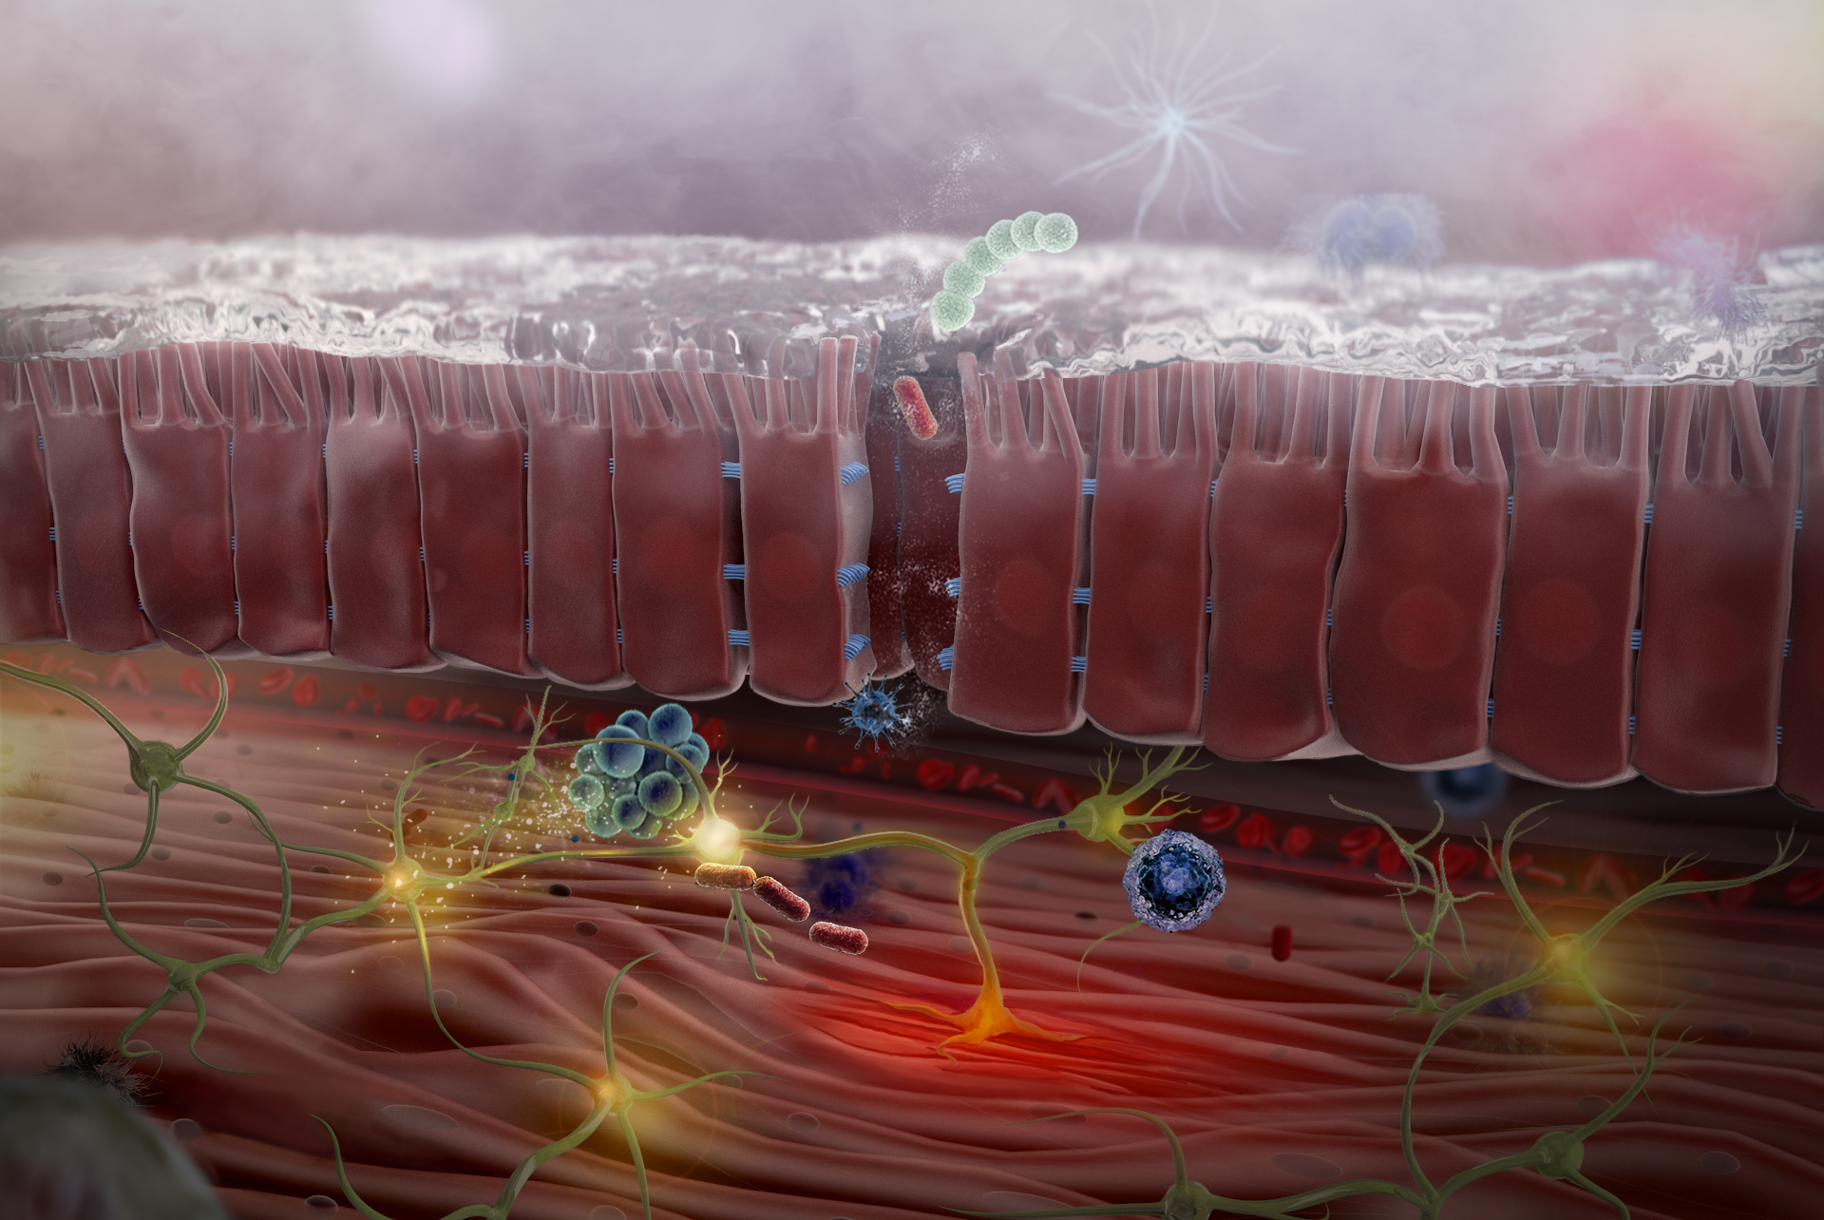
ПАТОГЕНЕЗ СИНДРОМА ПОВЫШЕННОЙ ПРОНИЦАЕМОСТИ СЛИЗИСТОЙ ОБОЛОЧКИ ЖКТ
Преобладание факторов агрессии над факторами защиты повышает проницаемость барьера слизистой оболочки
Бактерии и токсины проникают через нарушенные плотные контакты
Защитная реакция
Воспаление низкой или высокой интенсивности
Висцеральная гиперчувствительность
БОЛЬ
Нарушение передачи нервных импульсов
НАРУШЕНИЯ МОТОРИКИ

Slide 5
ПАТОГЕНЕЗ «ФУНКЦИОНАЛЬНЫХ» И ОРГАНИЧЕСКИХ ЗАБОЛЕВАНИЙ ЖКТ
через нарушенные плотные контакты Проникают бактерии и токсины, вызывая воспаление
ИНТЕНСИВНОСТЬ ВОСПАЛЕНИЯ ЗАВИСИТ ОТ ИНТЕНСИВНОСТИ ФАКТОРОВ АГРЕССИИ
НИЗКАЯ
ВЫСОКАЯ
Воспаление низкой интенсивности
Нарушение плотных контактов
Увеличение проницаемости эпителиального барьера
Нарушение функций
Воспаление высокой интенсивности
Повреждения на микро- и макроуровне
Выраженная несостоятельность эпителиального барьера
«Функциональные» заболевания ЖКТ
Органические
заболевания ЖКТ
Функциональная диспепсия
Постпрандиальный дистресс-синдром
Постпрандиальная боль
Синдром раздражённого кишечника
Функциональный запор
Функциональная диарея
СРК с преобладанием болевого синдрома
СРК с преобладанием метеоризма
ГЭРБ
НЭРБ
Энтерит
Энтероколит
Язвенный колит
Хронический гастрит
Гиперацидный гастрит
Эрозивный гастрит
Язвенная болезнь желудка и двенадцатиперстной кишки
Дуоденит
Раковые опухоли

Slide 6
Симптомы перекреста и патофизиологических механизмов ФД, ГЭРБ и СРК
До 87% пациентов с СРК отмечают симптомы функциональной диспепсии или хронического гастрита
70% больных хроническим гастритом или функциональной диспепсией отмечают симптомы СРК
СИМПТОМЫ
ПАТОФИЗИОЛОГИЯ
Хронический гастрит
Функциональная диспепсия
Хронический гастрит
Функциональная диспепсия
Повышение проницаемости эпителия
Висцеральная гиперчувствительность
Нарушение моторики
Запоры
Изжога
Отрыжка
Боль
Запоры
Изжога
Отрыжка
Боль
Пост-прандиальная боль
Пост-прандиальная боль
СРК
Боль
Вздутие
ГЭРБ
СРК
Боль
Вздутие
ГЭРБ
Единый патофизиологический механизм и общность симптомов свидетельствуют о том, что терапевтической целью должна быть базисная патогенетическая терапия на уровне слизистой оболочки
Shadi S. Yarandi and Jennifer Christie «Functional Dyspepsia in Review: Pathophysiology and Challenges in the Diagnosis and Management due to Coexisting Gastroesophageal Reflux Disease and Irritable Bowel Syndrome» Gastroenterology Research and Practice Volume 2013, Article ID 351086, 8 pages

Slide 7
ВЫВОД
Чтобы добиться стойкой и длительной ремиссии заболеваний ЖКТ, необходимо развивать способы лечения, направленные на восстановление нарушенной целостности слизистой на 3-х её структурных уровнях и на всем протяжении ЖКТ
Последнее важно в связи с тем, что редко встречается изолированное повышения проницаемости только в одном отделе ЖКТ. Об этом свидетельствует перекрест патофизиологических механизмов и симптомов этих заболеваний

Slide 8
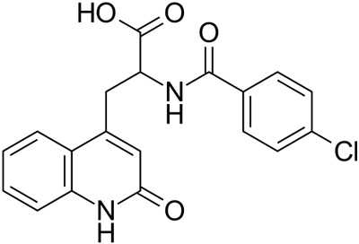
Ребамипид (РЕБАгит)
Страна происхождения: Япония
Год изобретения: 1990
МНН: Ребамипид
- является оптически активной α-аминокислотой
- производное хинолинона, первый и единственный регулятор синтеза простагландинов E2 и GI2
Фармакотерапевтическая группа
A02BX - «Прочие противоязвенные препараты и препараты для лечения гастроэзофагеального рефлюкса»
A02BX14 Ребамипид

Slide 9
Механизм действия ребамипида
Ребамипид (Ребагит)
Регуляция синтеза простагландинов E2 и I2
Восстановление качественного и количественного состава слоя слизи
Увеличение экспрессии белков плотных контактов ZO-1, окклюдина,
гликозамингликанов
Нейтрализация свободных радикалов
Ингибирование активации нейтрофилов
Снижение уровня ИЛ-8
Стимуляция ангиогенеза
Восстановление слизистого слоя
Восстановление
эпителиального барьера
Регуляция воспалительного ответа
Восстановление кровоснабжения
Преэпителиальная
защита
Эпителиальная
защита
Субэпителиальная
защита
Notes:
3 уровня защиты:
Преэпителиальная
(слизисто – бикарбонатный барьер)
2. Эпителиальная
(слой эпителиальных клеток,
соединённых плотными контактами)
3. Субэпителиальная (тканевый комплекс
клеток и матрикса собственной пластинки)
Ребагит – улучшает строение плотных контактов
Ребамипид обеспечивает защиту слизистой оболочки желудочно-кишечного тракта благо- даря стимулированию синтеза простагландинов и ингибированию продуктов окислительного стресса, провоспалительных цитокинов и хемо- кинов. Препарат способствует улучшению кро- воснабжения слизистой оболочки желудка, повы- шает синтез гликопротеинов и бикарбонатов, усиливает пролиферацию эпителиальных клеток желудка
В основе механизмов действия препарата лежит индукция синтеза эндогенных простагландинов E2 и GI2 в слизистой оболочке ЖКТ, что приводит к активации ее физиологической защиты. В результате улучшается кровоток в стенках ЖКТ и усиливается пролиферация эпителиальных клеток (цитопротективный эффект), происходит подавление повышенной проницаемости слизистой оболочки, выведение свободных радикалов, повышается секреция гликопротеинов желудочной слизи и реализуется противовоспалительное действие.
Ссылки для ①
1. «Противовоспалительный эффект ребамипида в зависимости от наличия НР у больных с хроническим эрозивным гастритом: рандомизированное сукральфат-контролируемое многоцентровое исследование China-STARS», Du Y et all., 2008; https://www.ncbi.nlm.nih.gov/pubmed/18288617
2. «Лечение ребамипидом активирует эпидермальный фактор роста путем связывания с его рецептором в нормальной и изъязвленной слизистой оболочке желудка крыс: один из механизмов язвозаживляющего действия ребамипида» В Tarnawski et all 1998 https://www.ncbi.nlm.nih.gov/labs/articles/9753233/
3. «Эффект ребамипида на экспрессию рецептора простагландина EP4 СОЖ у крыс» https://www.ncbi.nlm.nih.gov/pubmed/10882227
Ссылки для ②
1. «Ребамипид оказывает защитный эффект на стабильность митохондриальной мембраны эпителиальных клеток желудка, процессы перекисного окисления липидов и апоптоз эпителиальных клеток желудка при индометацин-индуцированном поражении желудка» Nagano Y et all., 2005 https://www.ncbi.nlm.nih.gov/pubmed/16184425
2. «Молекулярный анализ подавления интерлейкина-8 под влинием ребамипида у НР -положительных пациентов с раком желудка» Aihara M. et all, 1998 https://www.ncbi.nlm.nih.gov/pubmed/9753246
3. «Длительная терапия ребамипидом улучшает течение НР-ассоциированнного хронического гастрита», Haruma K.et all.,2002 https://www.ncbi.nlm.nih.gov/pubmed/11991622
4. «Обзорная статья: ребамипид и пищеварительный эпителиальноый барьер». Matysiak-Budnik T / et all ., 2003 http://europepmc.org/abstract/med/12925141
Ссылки для ③
1.«Профилактическое действие ребамипида при аспирин-индуцированных поражениях желудка и при нарушениях комплекса контактов между клетками (zonula occludens)» Suzuki T et all, 2008
https://www.ncbi.nlm.nih.gov/pubmed/18360096
2. «Ребамипид способствует регенерации аспирин-индуцированного повреждения СО тонкого кишечника через накопление β-катенина» Lai Y. et.all.,2015. http://journals.plos.org/plosone/article?id=10.1371/journal.pone.0132031#references
Ссылки для ④
«Влияние ребамипида на содержание гликозаминогликанов в язвах желудка крыс». Song DU et all., 1998
https://www.ncbi.nlm.nih.gov/pubmed/9794153
Ссылки для ⑤
1.«Влияние ребамипида, на адгезию НР эпителиальных клетках желудка». Hayashi S et all, 1998
http://aac.asm.org/content/42/8/1895.long
2. «Ребамипид предотвращает активацию нейтрофилов при инфекции НР», Yoshida N. et all., 1996
https://www.ncbi.nlm.nih.gov/pubmed/8654144
3. «Ребамипид снижает восприимчивость слизистой оболочки желудка кс ислото-индуцированными повреждениями у крыс путем ингибирования активации нейтрофилов», Harada N., 2005
https://www.ncbi.nlm.nih.gov/pubmed/16184422

Slide 10
РЕБАГИТ ДЕЙСТВУЕТ НА ТРЁХ СТРУКТУРНЫХ УРОВНЯХ БАРЬЕРА СЛИЗИСТОЙ ОБОЛОЧКИ ЖКТ, НА ВСЕМ ЕГО ПРОТЯЖЕНИИ
Снижает адгезию бактерий к слизистой
1. Пре-эпителиальная защита
Стимулирует восстановление слизистого слоя
Препятствует проникновению бактерий и токсинов
2. Эпителиальная защита
Регенерирует клетки эпителия
«Сшивает» нарушенные плотные контакты между ними
Нормализует уровень медиаторов воспаления
3. Пост-эпителиальная защита
Улучшает кровоснабжение
Способствует регенерации эпителия
Регулирует воспалительный ответ
Способствует устранению боли и симптомов, связанных с нарушением моторики

Slide 11
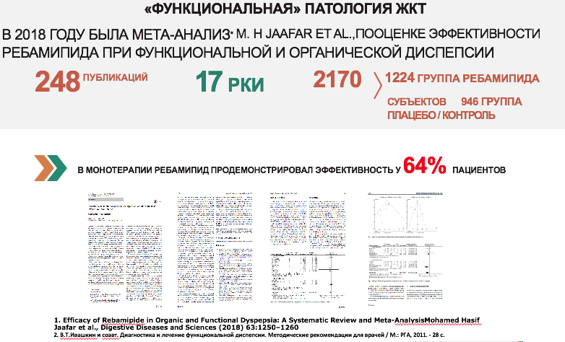

Slide 12
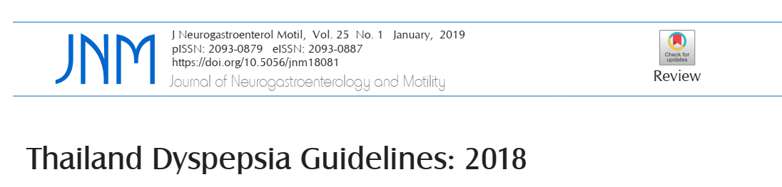
РЕБАМИПИД ВХОДИТ В МИРОВЫЕ СТАНДАРТЫ ТЕРАПИИ ФД
Утверждение 6
Показано, что симптомы диспепсии улучшают прокинетики, трициклические антидепрессанты и цитопротекторные препараты после прекращения терапии ИПП.
Уровень достоверности: умеренный
Степень рекомендации: предложение
Уровень консенсуса: 95.2%
Признаком ФД является легкое воспаление, которое не может быть распознано эндоскопией, но четко объясняет диспептические симптомы. Эффективность цитопротекторного средства ребамипида, была оценена у пациентов с стойкими диспепсическими симптомами после получения эмпирической ИПП-терапии и успешной эрадикации H. Pylori. Ребамипид улучшает диспепсические симптомы, снижает воспаление слизистой оболочки, выявленное при эндоскопии и уменьшает гистологические проявления хронического гастрита.
В систематическом обзоре и мета-анализе(Jaafar MH et al.,2018) оценили 5 РКИ , в которых изучалась эффективность ребамипида при ФД (одно из включенных исследований проводилось в Таиланде). Было показано, что пациенты в группе ребамипида при оценке улучшения симптомов ФД имели значительно лучшую стандартную среднюю разницу (SMD) в баллах, чем пациенты в контрольной группе / группе сравнения препаратов (SMD = –0.62; 95% CI, –1.16 – −0.08; P = 0.03; I2 = 87%, а без улучшения симптомов (RR = 1.01; 95% CI, 0.71–1.45; P = 0.94; I2 = 0%).
Эти данные показали преимущество цитопротекторов в улучшении диспепсических симптомов у пациентов с ФД.
Утверждение 9 Совместное назначение ИПП является наиболее эффективной стратегией для уменьшения НПВП / AСК-индуцированной диспепсии, а также НПВП\AСК-индуцированных язвенных осложнений у пациентов с высоким риском.
Уровень доказательности: умеренный
Степень рекомендации: предложение
Уровень согласия: 85%
Ребамипид эффективен в профилактике язвенных осложнений при длительном приеме НПВП.
Ребамипид может быть более эффективным в снижении НПВП-индуцированных диспепсических и других гастроинтестинальных симптомов более низкой локализации.
Notes:
ТАКИМ ОБРАЗОМ, ОБШИРНАЯ ДОКАЗАТЕЛЬНАЯ БАЗА ПРЕПАРАТА ПОЗВОЛЯЕТ НАЗНАЧАТЬ РЕБАГИТ ПРИ ФУНКЦИОНАЛЬНОЙ ПАТОЛОГИИ ЖКТ

Slide 13
Канцеропревентивный эффект ребамипида у пациентов после эндоскопической резекции новообразований желудка на ранних стадиях
ОБЩЕНАЦИОНАЛЬНОЕ ПОПУЛЯЦИОННОЕ РЕТРОСПЕКТИВНОЕ КОГОРТНОЕ ИССЛЕДОВАНИЕ
Ноябрь, 2018
45,5 тысяч пациентов на ребамипиде
Безрецидивная выживаемость, %
2 года наблюдений
Приём ребамипида ассоциировался с уменьшением случаев рака желудка у пациентов с высоким риском его развития
Безрецидивная выживаемость в группах с высокой и низкой дозой ребамипида составила более 98%
Выявлена дозозависимость канцеропревентивного действия ребамипида
Исследователи не отметили влияния высоких доз ребамипида на частоту нежелательных явлений
1. Gi Hyeon Seo, Hyuk Lee: Chemopreventive Effect of Rebamipide against Gastric Cancer in Patients who undergo Endoscopic Resection for Early Gastric Neoplasms: A Nationwide Claims Study. Digestion, November 28, 2018. Published online

Slide 14
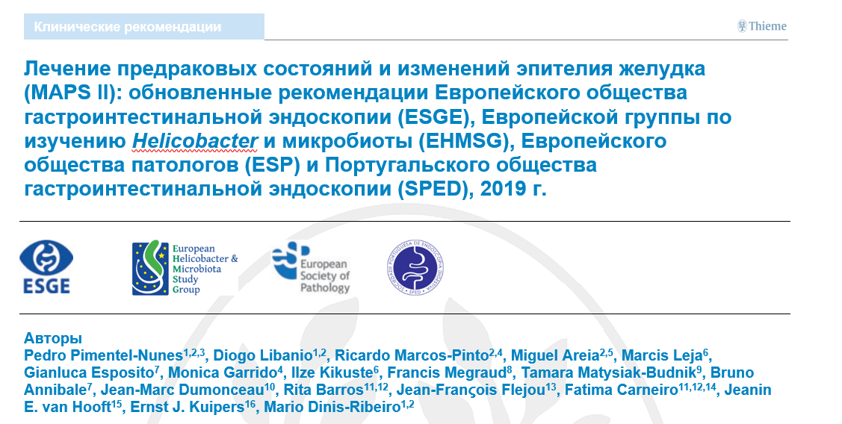
Ребамипид вошел в европейские рекомендации по лечению предраковых состояний и изменений эпителия желудка 2019 г.

Slide 15

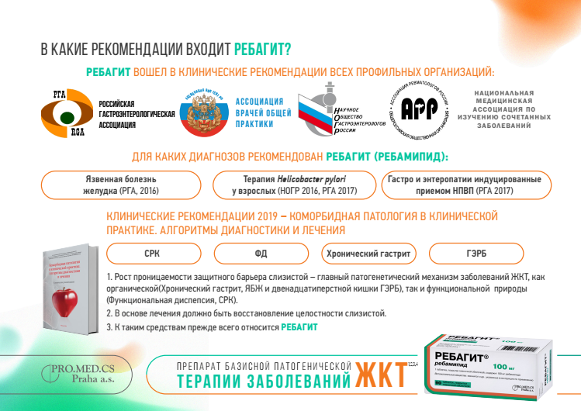
Ребагит включён в рекомендации ведущих профильных сообществ России

Slide 16
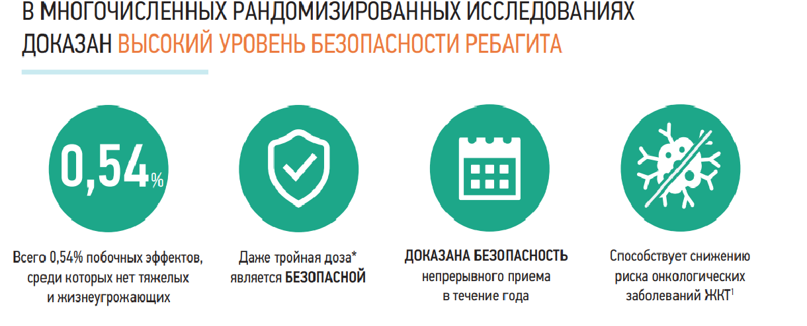
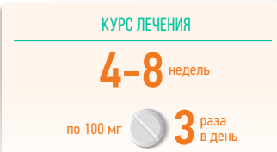
НЕ ЗАВСИТ ОТ ПРИЕМА ПИЩИ
НЕ ВЗАИМОДЕЙСТВУЕТ С ДРУГИМИ ЛЕКАРСТВЕННЫМИ ПРЕПАРАТМИ ЧЕРЕЗ СИСТЕМУ ЦИТОХРОМА Р450
1.Yuji Naito and Toshikazu Yoshikawa, Rebamipide: a gastrointestinal protective drug with pleiotropic activities Expert Rev. Gastroenterol. Hepatol. 4(3), 261–270 (2010)
2.Watanabe T. et al., A Multicenter,Randomized,Double-Blind, Placebo-Controlled Trial of High-Dose Rebamipide Treatment for Low-Dose Aspirin Induced Moderate-to-Severe Small Intestinal Damage PLoS One. 2015 Apr 15;10(4): e0122330
3.Tomoari Kamada et al., Rebamipide Improves Chronic Inflammation in the Lesser Curvature of the Corpus after Helicobacter pylori Eradication: A Multicenter Study. BioMed Research International Volume 2015, Article ID 865146, 8 pages
4.Gi Hyeon Seo, Hyuk Lee, Chemopreventive Effect of Rebamipide against Gastric Cancer in Patients who undergo Endoscopic Resection for Early Gastric Neoplasms: A Nationwide Claims Study. Digestion, November 28, 2018. Published online

Slide 17
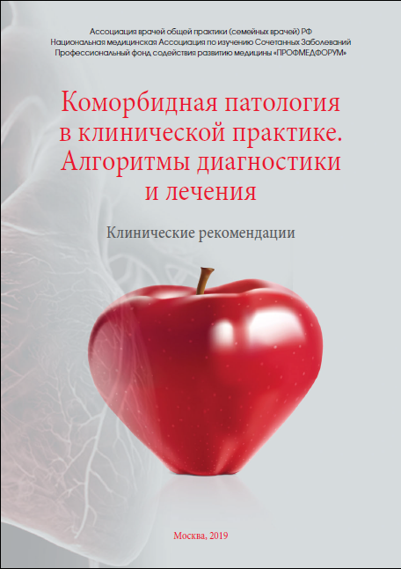
Коморбидная патология в клинической практике. Алгоритмы диагностики и лечения
Ключевым звеном патогенеза при коморбидных гастроинтестинальных расстройствах является повышенная проницаемость слизистой оболочки ЖКТ
Высокая частота функциональной коморбидности связана с наличием при этих расстройствах общих патогенетических звеньев.
Ключевым звеном патогенеза при коморбидных гастроинтестинальных расстройствах является повышенная проницаемость слизистой ЖКТ. Поэтому в основе лечения данной патологии должно быть восстановление целостности слизистой ЖКТ на всем его протяжении и на 3-х структурных уровнях.
Исследования последних лет показали, что к таким средствам относится, прежде всего, Ребамипид (Ребагит). Являясь регулятором синтеза эндогенных цитопротективных простагандинов, данное лекарственное средство демонстрирует свойства универсального гастроэнтеропротектора.
Коморбидная патология в клинической практике. Алгоритмы диагностики и лечения, Москва, 2019

